Slide 1
WooConstruct
Royaume du Maroc
École Nationale des Sciences Appliquées
Filière Génie informatique
Projet de fin d’études présenté en vue d’obtenir le diplome d’ingénieur
Soutenance de Projet de Fin d’études
Plateforme Digital de Gestion et Suivi des chantier.
Présenté par :
BENALI Houssam
Encadré par :
M.DIANE Mostafa
M.EMHARRAF Mohamed
Année universitaire: 2023/2024
Notes:
bismilah, mr le president mrs les jury . Salamo3alykom ,avant de vous présenter mon projet de fin d’études, je tiens tout d’abord à remercier les membres du jury pour leur temps. Je voudrais aussi exprimer ma gratitude à mes encadrants pour leur accompagnement et soutien. Je remercie tout particulièrement mon encadrant de société, Mostafa Diane, qui n'a malheureusement pas pu assister aujourd'hui, pour son aide durant le stage, et mon encadrant académique Mohamed Emharraf pour son aide précieuse pour le rapport et la présentation, ainsi que pour ses conseils avisés. Je remercie également ma famille, mes amis et mes collègues pour leur présence aujourd’hui. Le travail que je présente est intitulé "Développement d'une plateforme web de gestion et suivi des chantiers : WooConstruct". Ce projet représente l’aboutissement de mon travail durant la période de mon projet de fin d’études au sein de la société Altin Conseil et Service.

Slide 2

Plan
01
04
Introduction
Analyse et Conception
02
05
Contexte général du projet
Réalisation du projet
03
06
Gestion du projet
Conclusion & Perspectives
Notes:
Dans cette présentation, je vais exposer les différentes étapes suivies pour la réalisation de mon projet.
Le plan se compose de 6 axes:
▪ Introduction : //qui consiste à introduire des notions liées au contexte du projet. ▪ Le contexte général du projet : //présentation de l’organisme d’accueil et cadre général du projet (problématique, étude de l’existant et ses objectifs).
▪ Gestion du projet : //méthodologie de développement, découpage du projet et planification.
▪ Analyse et conception : //analyse des besoins fonctionnels et non fonctionnels, conception de la solution. ▪ Réalisation du projet : //développement des cas d’utilisation prioritaires, produit fini, choix technologiques.
Conclusion et Perspectives :

Slide 3

1
Introduction
Notes:
Notre objectif principal est de faciliter et optimiser la gestion des chantiers pour les entreprises du bâtiment. Pour cela nous avons utilisé WooConstruct : une application web innovante conçue pour la gestion des chantiers.

Slide 4
Contexte général du projet
2
Notes:
Bien que diverses plateformes de gestion des chantiers existent, elles ne répondent pas entièrement aux besoins spécifiques d'Altin Conseil et Service. Le principal objectif de ce projet est de développer une solution personnalisée, WooConstruct, pour améliorer l'efficacité et la gestion des chantiers.

Slide 5

Présentation de l’organisme d’acceuil
Altin Conseil & Services
Notes:
L’organisme d’accueil Altin Conseil & Services, fondée en 2018, est spécialisée dans le conseil à haute valeur ajoutée dans les domaines de l’assurance et de la finance. Composée de trois consultants architectes, elle se distingue par son expertise technique autour des technologies JEE, avec des clients prestigieux tels qu'AXA Maroc, APICIL, Carrefour et Fortis. Depuis 2022, Altin Conseil & Services développe des solutions SAAS, incluant Magica, une solution pour la gestion des polices d’assurance inter-compagnies.

Slide 6
Problématique
Problématiques identifiées
01
Inefficacités opérationnelles
Gestion manuelle des documents
04
02
Coût élevés
Coordination inefficace des tâches
05
03
Manque de visibilité et de traçabilité
Notes:
Elle fait face à plusieurs défis avec ses méthodes actuelles de gestion et de suivi des chantiers.
Les pratiques traditionnelles entraînent des inefficacités opérationnelles, des coûts élevés et un manque de visibilité et de traçabilité des projets. Pour surmonter ces défis, nous avons identifié plusieurs points clés à aborder dans notre solution.

Slide 7
Objectifs et Attentes du Projet
01
Automatisation des processus
Mise à jour et exactitude des informations
04
02
Centralisation de la gestion des chantiers
Amélioration de la coordination
05
03
Optimisation de l’efficacité opérationnelle
Notes:
Pami les objectifs du projet on a :
Automatisation des processus : Pour Réduire les tâches manuelles et minimiser les erreurs.
Centralisation de la gestion des chantiers : Offrir une vue d'ensemble des projets et améliorer la traçabilité.
Optimisation de l'efficacité opérationnelle : Rendre les processus plus rapides et plus efficaces.
Mise à jour et exactitude des informations : Assurer que les données sont toujours à jour et précises grâce à une interface intuitive et interactive.
Amélioration de la coordination : Faciliter la gestion des ressources humaines et la coordination des tâches.

Slide 8



Ce qu'offre notre solution
01
Gestion Centralisée des Chantiers
Optimisation de l’efficacité Opérationnelle
02
Selectionner la langue à
03
Interface Utilisateur Intuitive
Sécurité et Fiabilité de Données
04
Notes:
Notre solution permet :
Une Gestion Centralisée des Chantiers
//Centralisation de tous les documents et informations relatifs aux chantiers en un seul endroit.
Accès en temps réel aux données pour toutes les parties prenantes.
Une Optimisation de l'Efficacité Opérationnelle
//Automatisation des processus manuels pour réduire les erreurs et les délais.
Suivi en temps réel de l'avancement des travaux et des tâches.
Une Interface Utilisateur Intuitive
//Interface moderne, intuitive et interactive facilitant l'adoption par les utilisateurs.
Outils collaboratifs intégrés pour améliorer la communication et la coordination des équipes.
Une Sécurité et Fiabilité des Données
//Protection des données sensibles avec des mesures de sécurité robustes.
Fiabilité et disponibilité des données assurées pour un accès constant et sécurisé.

Slide 9
3
Gestion du projet
Notes:
Passons maintenant a la gestion du projet

Slide 10

Conduite du projet
Une approche pour la gestion du projet
1
2
Un suivi régulier de l’avancement des tâches .
3
Une coopération directe et permanente entre l’ équipe.
Notes:
Un projet, quel que soit son secteur d’activité, doit impérativement faire appel à une méthodologie structurée. En effet une bonne gestion d’un projet implique la maîtrise de ses coûts, le respect de ses délais, ainsi que l’assurance de sa qualité.
C’est pourquoi la conduite du projet est basée sur :
Une approche pour la gestion du projet
Un suivi régulier de l’avancement des tâches .
Une coopération directe et permanente entre l’ équipe.
Tous cela s’applique dans la méthodologie scrum

Slide 11
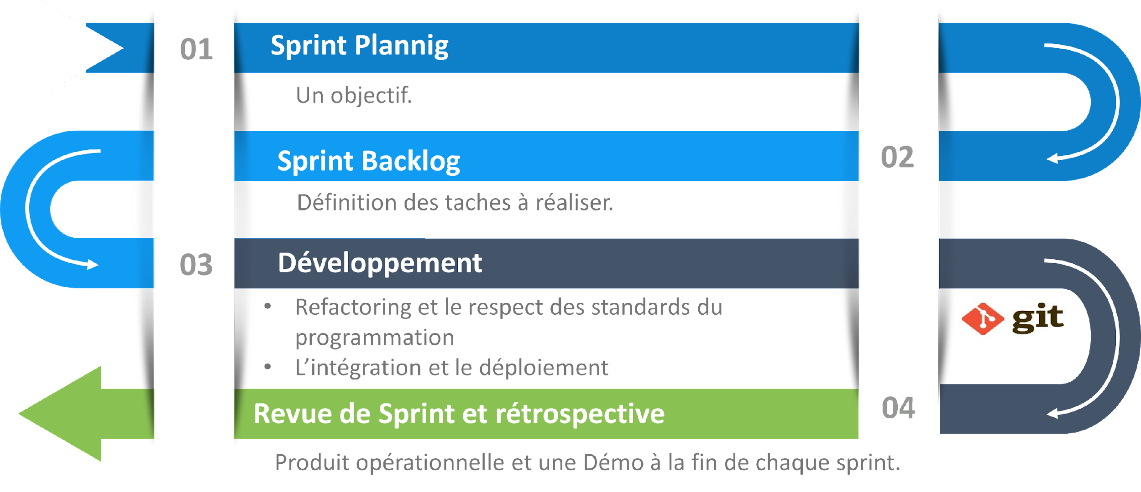
Méthodologie Scrum
Notes:
L'utilisation de Scrum nous a permis De définir les tâches du projet .Ensuite, nous avons découpé les tâches du projet en sous-tâches pour chaque période de travail.
Ces sous-tâches sont ensuite estimées et ordonnées selon leur importance.
Pendant chaque période de travail, nous faisons une réunion quotidienne à la fin de chaque journée pour répondre aux trois questions suivantes :
Qu'est-ce qui a été fait ?
Qu'est-ce qui n'a pas été fait ?
Quels sont les points de blocage ?
À la fin de chaque période de travail, nous livrons une version testable du produit. Selon les retours reçus, nous décidons, lors de la réunion de rétrospective, soit d'apporter les modifications nécessaires dans la prochaine période de travail, soit de commencer une nouvelle série de tâches.

Slide 12
Analyse et Conception
4
Notes:
Passant a l’analyse et conception du project

Slide 13

Analyse de l’existant
L’Application MarocBTP
Notes:
Pour l’analyse de l’existant on a MarocBTP
C’est une application web programmée en PHP, HTML, CSS et JavaScript. Bien qu'elle soit en production et fonctionne bien, une analyse approfondie effectuée avec l'équipe a mis en lumière plusieurs problématiques et limitations importantes.

Slide 14
Analyse de l’existant
Les limites de l’application
01
Mauvaise conception
Style moyen
03
02
Interfaces simples et anciennes
Fonctionnalités incomplètes
04
Notes:
Parmi les limite de l’application :
Mauvaise conception : L'architecture de l'application n'était pas optimisée pour une gestion efficace des chantiers.
Interfaces simples et anciennes : Les interfaces utilisateur étaient rudimentaires, peu intuitives, et n'offrent pas une expérience utilisateur moderne.
Style moyen : L'apparence visuelle de l'application était datée et manquait d'attrait.
Fonctionnalités incomplètes : L'application ne couvrait pas tous les aspects nécessaires à une gestion complète et efficace des chantiers.

Slide 15



Identification des besoins
Personnel Société
Admin Société
Admin WooConstruct
Module Utilisateurs
Module Chantiers
Module Administration Pro
Flux & Synchronisation
Inscription & Authentification classique
Création & Mise à jours des chantiers
Le Dashboard
Gestion Personnel & Fournisseurs
Flux Synchronisation Plateforme (MarocBTP)
Inscription & Authentification Provider Google Microsoft
Gestion des suivis et des Conformités
Gestion des documents
Gestion des
Stocks
Gestion Profil & gestion des mots de passe
Actualité
Chantier
Gestion de
la planification
Planning
Globale
Flux Synchronisation ERP Gestion (Sage)
Mise a jour du compte & Choix de l’abonnement
Gestion des achats & des dépense
Gestion de la facturation
Rapport d’activité
Globale
Clôture des impayés
Paiement de l’abonnement
Rapport d’activité Personnel
Affectation des ressource
Finance &
Rentabilité
Notes:
Pour l’identification des besoins nous avons 2 types : les besoins fonctionnels et les besoins non fonctionnels
Pour les besoins fonctionnels on a :

Slide 16

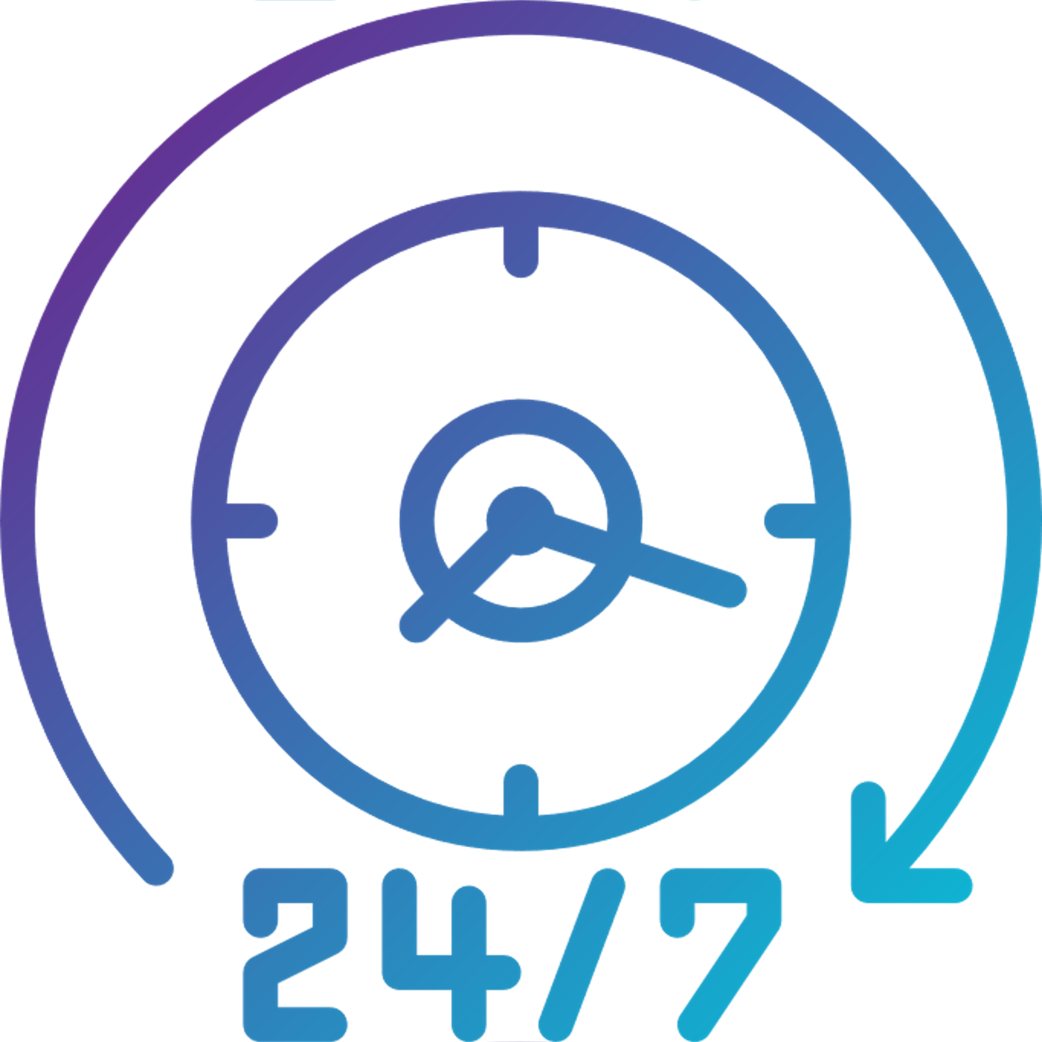
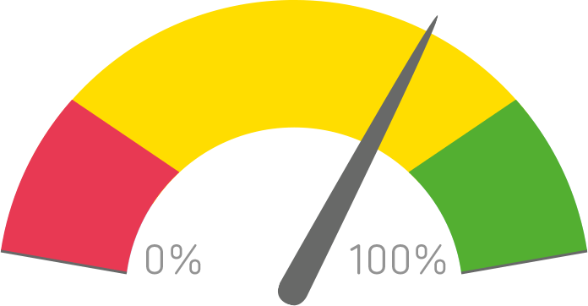



Identification des besoins
Les exigences non fonctionnels de « WooConstruct »
Sécurité
Fiabilité
Performance
Responsive
Maintenabilité
Modularité
Notes:
parmi Les besoins non fonctionnels de l’application nous avons :
La Sécurité
La Fiabilité
La performance
Et on parle aussi d’un site responsive
Facile à maintenir et modulable

Slide 17
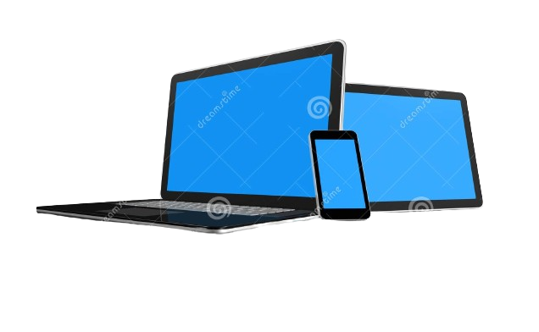

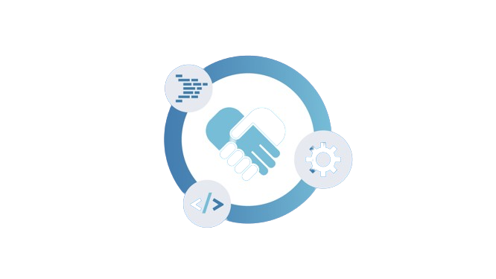


Architecture Technique Globale
Graphana Dashboard
Partenaire Api
Web App WooConstruct
Api
Management
Api Gateway (Zuul & Eureka )
Micro Service
Chantier
Micro Service
Authentification
Micro Flux &
Synchronisation
Micro
BackOffice
Audit
Caching
Logging
Common Service
Common Domain
Bus Communication - Kafka
Inner Api GED & Edetique - Alfresco
Base
Données
Base
Données (GED)
Notes:
Voici l'architecture technique globale de notre solution WooConstruct, mettant en évidence les différents microservices Spring Boot pour la gestion des chantiers, l'authentification, la synchronisation et le back-office, ainsi que les composants de gestion API et de communication. L'ensemble est orchestré via un API Gateway et communique avec des bases de données MySQL et des services externes.

Slide 18
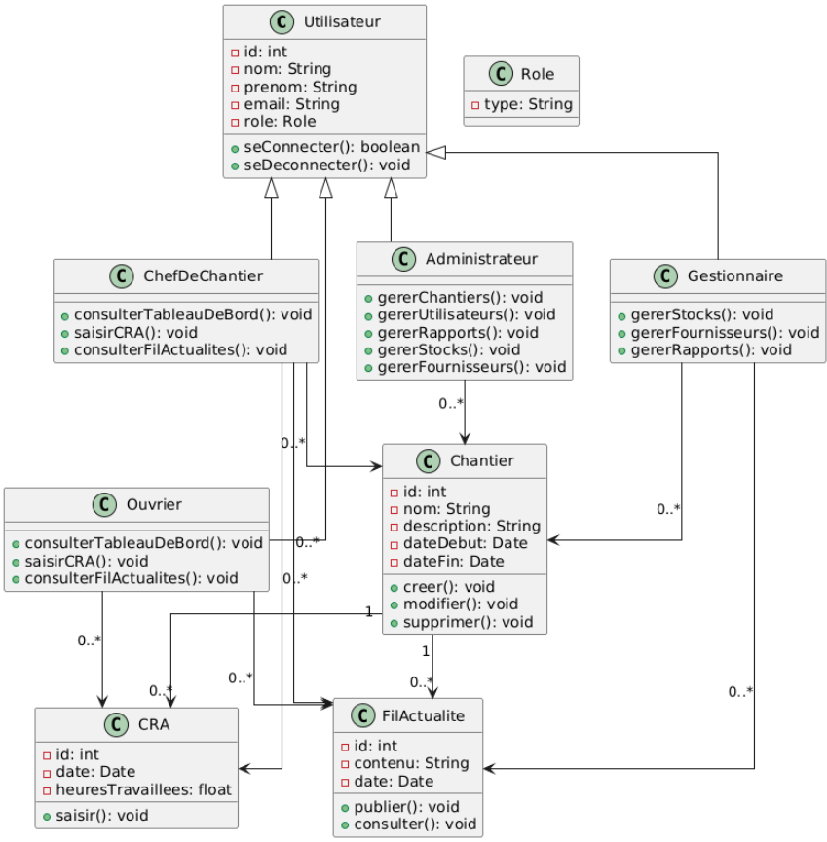
Diagramme de classe
Notes:
Ce diagramme de classe simplifié de l’application montre la structure des entités principales de WooConstruct et leurs relations, incluant les rôles des utilisateurs et les fonctionnalités associées

Slide 19
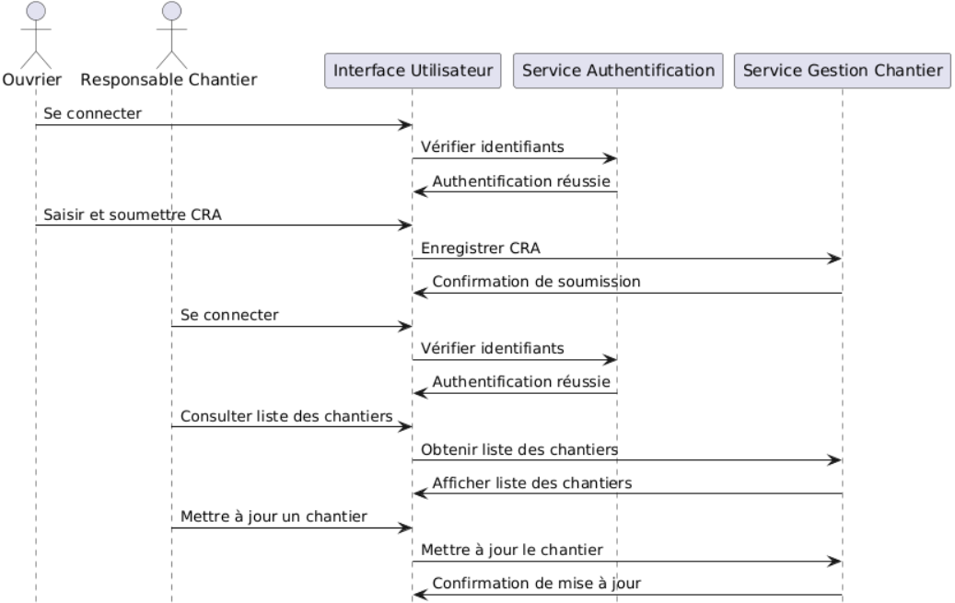
Diagramme de séquence
Notes:
Ce diagramme de séquence simplifié illustre les interactions entre un ouvrier et un responsable chantier, couvrant l'authentification et les principales actions de gestion des chantiers.

Slide 20
5
Réalisation du projet
Notes:
La réalisation de ce projet a exigé l’usage de multiples techniques et technologies. Voici un aperçu des technologies utilisées :

Slide 21




Choix des technologies
React
Spring Boot
React est une bibliothèque Javascript développé par Facebook. Elle offre des possibilités immenses
Un Framework conçu pour simplifier le démarrage et le développement de nouvelles applications Spring.
Front
Back
End
End
Service de messagerie
Base de données
Kafka
MySQL
Kafka est une plateforme de streaming distribuée par Apache pour gérer les flux de données en temps réel.
Un système de gestion de base de données libre, il fait partie des logiciels de gestion de base de données les plus utilisés au monde.
Notes:
React : une bibliothèque Javascript développée par Facebook.
Kafka : Kafka est une plateforme de streaming distribuée par Apache pour gérer les flux de données en temps réel.
Spring Boot : un framework pour simplifier le développement d’applications Spring.
MySQL : un système de gestion de base de données libre.

Slide 22






Choix des technologies
Visual Studio
Postman
Visual Studio Code est un éditeur de code open-source développé par Microsoft
Postman est une plate-forme API pour la création et l'utilisation d'API.
Spring Initializr
Outils et environnements
Git
Spring Initializr génère des projets Spring Boot avec les dépendances nécessaires.
Git est un logiciel de gestion de versions décentralisé.
Intellij
Maven
un environnement de développement intégré (IDE) pour Java.
Maven est un gestionnaire de projet pour Java.
Notes:
Les outils et environnements utilisés sont :
Visual Studio Code : un éditeur de code open-source développé par Microsoft.
Spring Initializr: Spring Initializr est un outil en ligne permettant de générer rapidement des projets Spring Boot configurés avec les dépendances nécessaires.
IntelliJ IDEA : un environnement de développement intégré (IDE) pour Java.
Postman : une plateforme API pour la création et l'utilisation d'API.
Git : un logiciel de gestion de versions décentralisé.
Maven est un outil de gestion de projet pour Java. Il gère les dépendances et automatise les processus de construction.

Slide 23
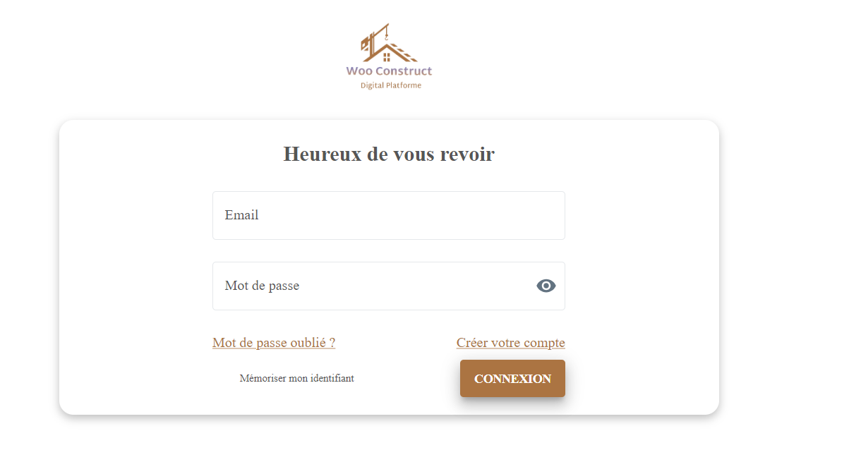
Interfaces
Page Login
Notes:
Voici la page de connexion de WooConstruct. Elle permet aux utilisateurs d'accéder à la plateforme en entrant leurs identifiants. Nous avons mis l'accent sur la simplicité et la sécurité avec une interface intuitive et des mesures de sécurité robustes pour protéger les données des utilisateurs.

Slide 24
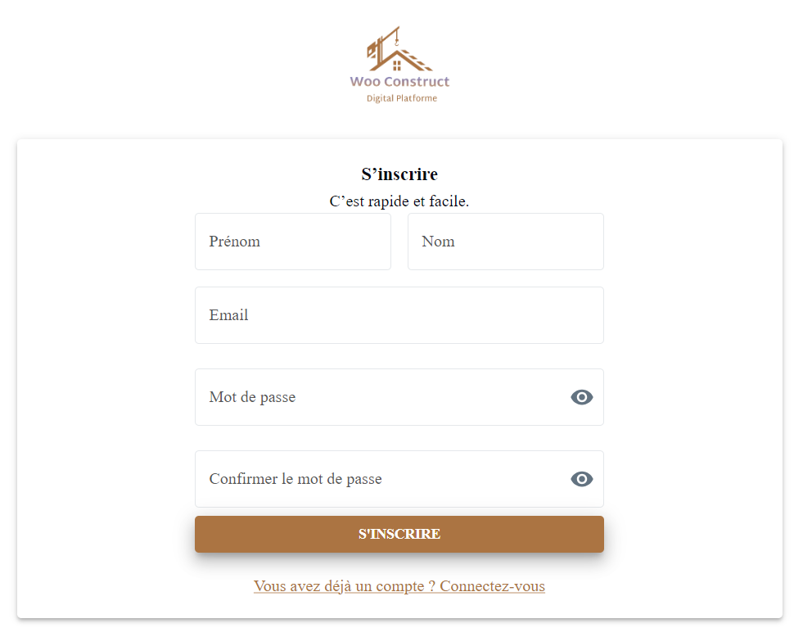
Interfaces
Page Inscription
Notes:
Sur cette interface, nous avons la page d'inscription. Les nouveaux utilisateurs peuvent créer un compte en fournissant des informations de base. L'interface est conçue pour être conviviale , guidant l'utilisateur étape par étape pour une expérience fluide.

Slide 25
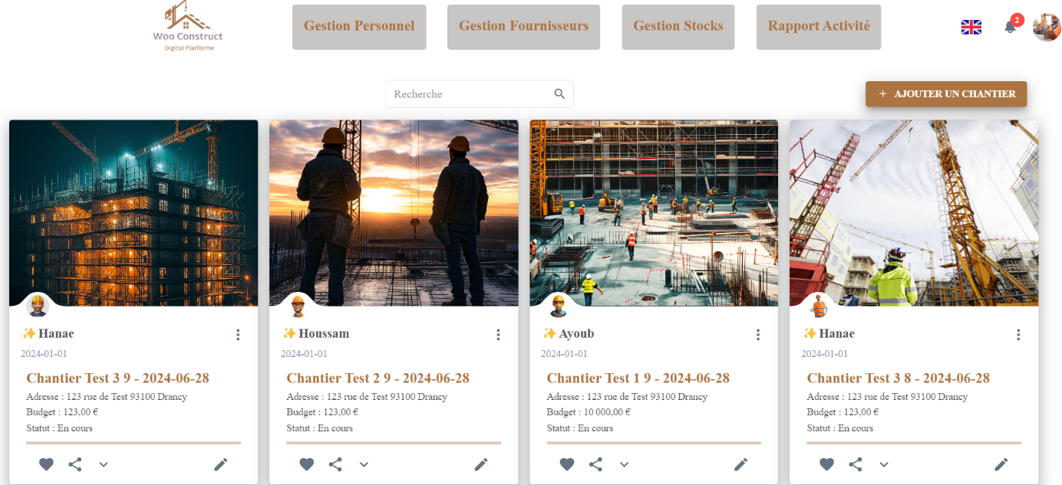
Interfaces
Page Tableau de bord
Notes:
Ici, nous voyons le tableau de bord principal après connexion. Il offre un aperçu rapide des projets en cours, des tâches à accomplir, et des notifications importantes. Chaque utilisateur peut uniquement voir les chantiers auxquels il est associé. L'interface permet de changer la langue, de voir les notifications, et d'accéder à son profil. Si l'utilisateur a les autorisations nécessaires, il peut aussi accéder à la gestion du personnel, des fournisseurs, des stocks, et aux rapports d'activité.

Slide 26
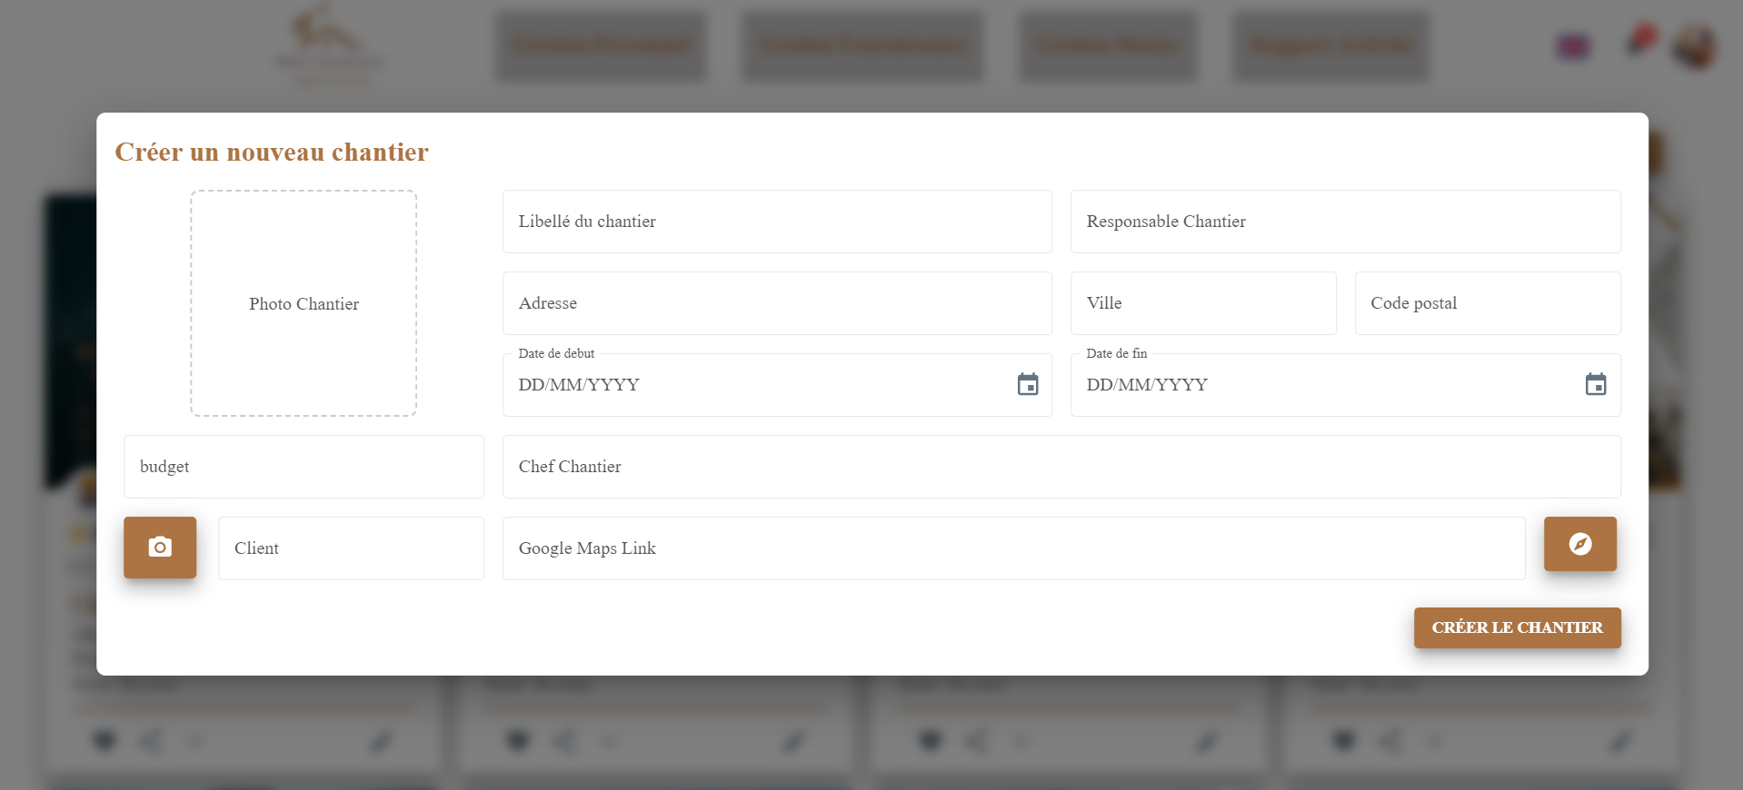
Interfaces
Page Tableau de bord ‘ Création d’un Chantier’
Notes:
Cette interface montre la création d'un nouveau chantier. Les utilisateurs peuvent entrer tous les détails nécessaires, comme les dates, les ressources allouées, et les objectifs. L'interface assure que toutes les informations cruciales sont collectées de manière structurée.

Slide 27
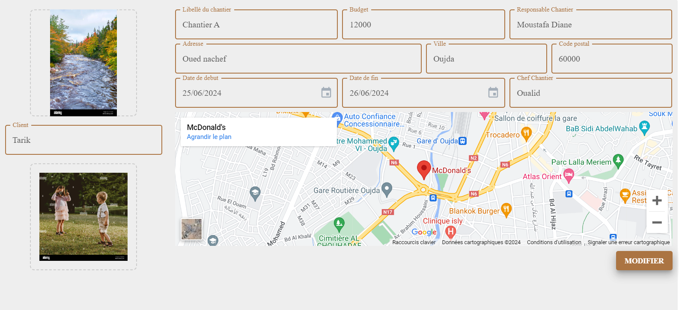
Interfaces
Page Tableau de bord ‘ Lecture d’un Chantier’
Notes:
Cette interface présente la vue détaillée d'un chantier. Les utilisateurs peuvent consulter toutes les informations relatives à un chantier spécifique, y compris l'état d'avancement, les rapports de terrain, et les budgets. C'est une vue complète pour un suivi précis.

Slide 28
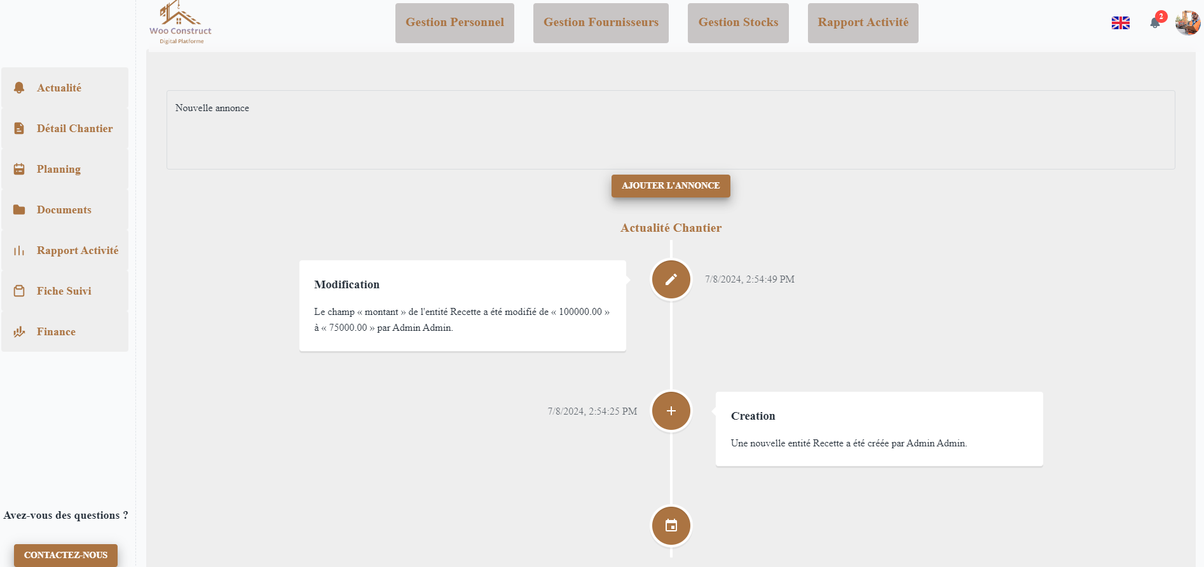
Interfaces
File d’actualité
Notes:
Nous avons intégré une file d'actualité pour tenir les utilisateurs informés des mises à jour et des annonces importantes. Après avoir cliqué sur un chantier, l'utilisateur arrive sur cette interface. À gauche, il y a des options de navigation pour accéder à différentes sections du chantier. Les actualités affichent les annonces, la création, la modification ou la suppression d'entités ou de fiches, ainsi que l'auteur de chaque action et la date. En cas de modification, les champs modifiés, ainsi que les valeurs avant et après, sont visibles. Les utilisateurs voient les actualités en fonction de leur rôle : par exemple, un chef de chantier voit toutes les actualités, tandis qu'un ouvrier ne voit que celles qui le concernent, comme son planning ou ses tâches.

Slide 29
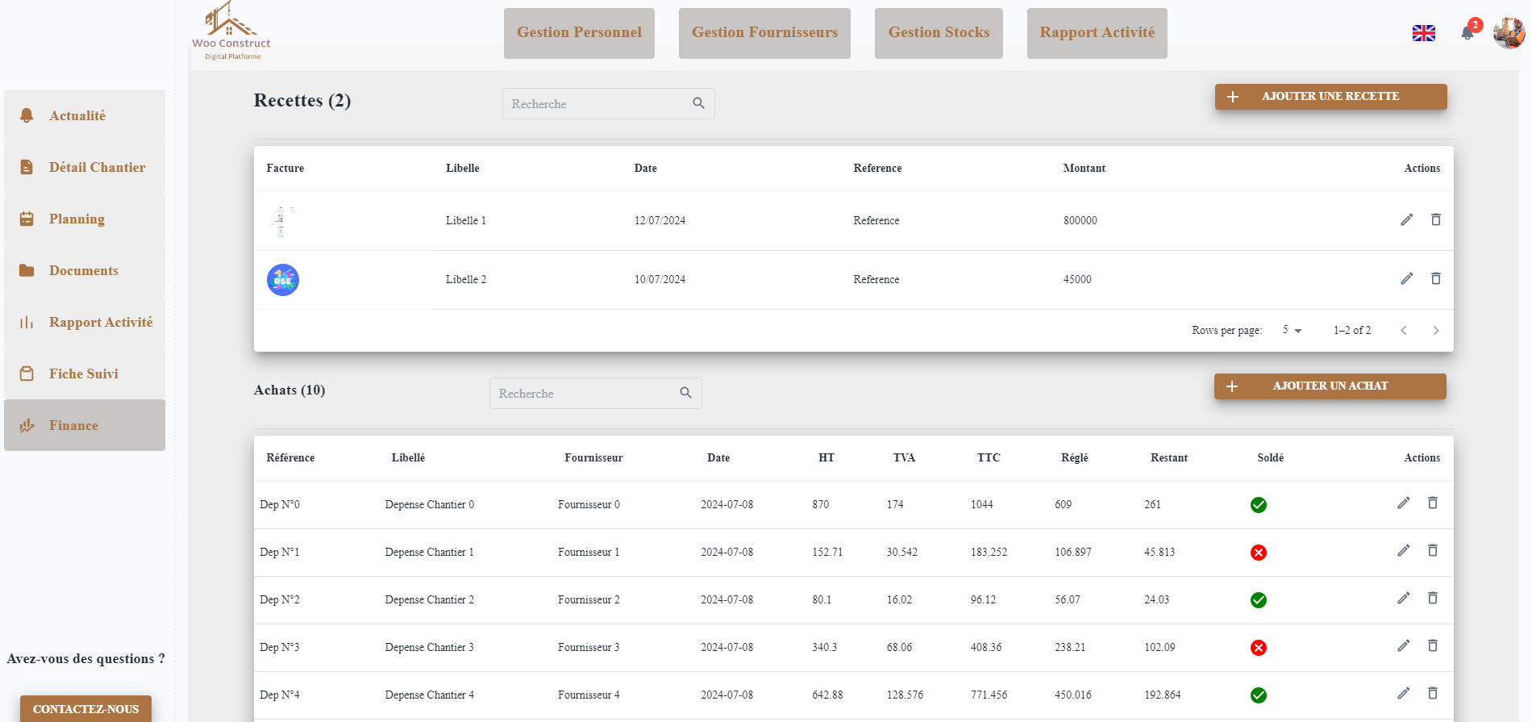
Interfaces
Partie finance
Notes:
Cette interface montre la section financière de WooConstruct. Les utilisateurs peuvent gérer les budgets, suivre les dépenses, et générer des rapports financiers. L'objectif est de fournir une transparence totale sur l'aspect financier des projets.

Slide 30
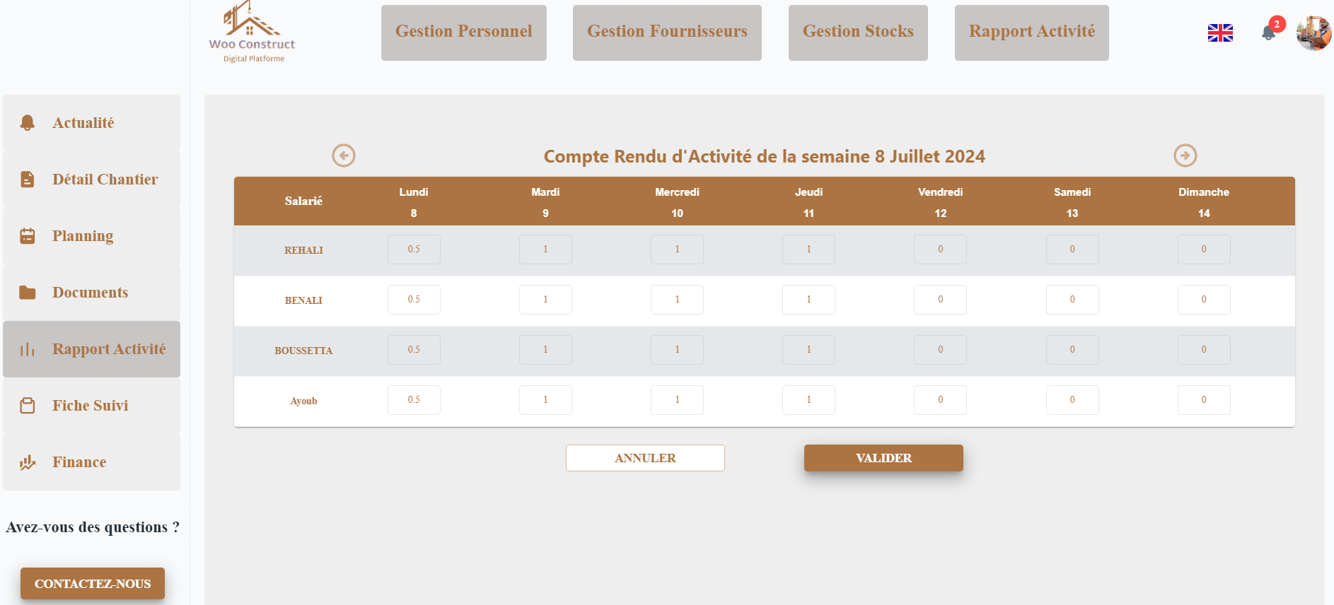
Interfaces
Compte Rendu d’Activité
Notes:
Ici, nous voyons l'interface pour les comptes rendus d'activité. Les chefs de chantier et les travailleurs peuvent entrer leurs rapports quotidiens, hebdomadaires, ou mensuels.
La somme des imputations pour chaque personne ne doit pas dépasser 1 par jour, ce qui est géré automatiquement par le système. Cela permet un suivi détaillé des activités et des progrès.

Slide 31
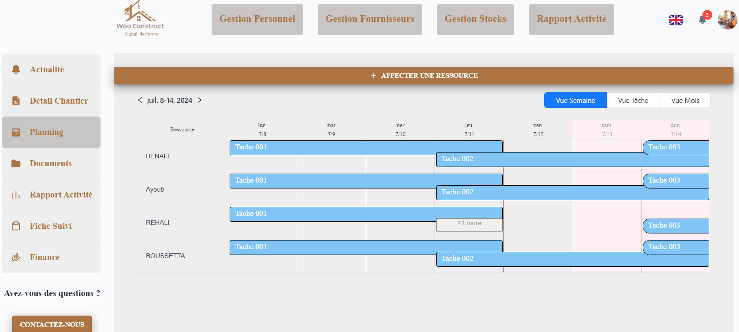
Interfaces
Planning
Notes:
Le planning est essentiel pour la gestion de chantier. Cette interface permet aux utilisateurs de planifier les tâches, d'assigner des ressources, et de suivre les échéances. Nous avons intégré des outils de gestion de calendrier pour une planification efficace.

Slide 32
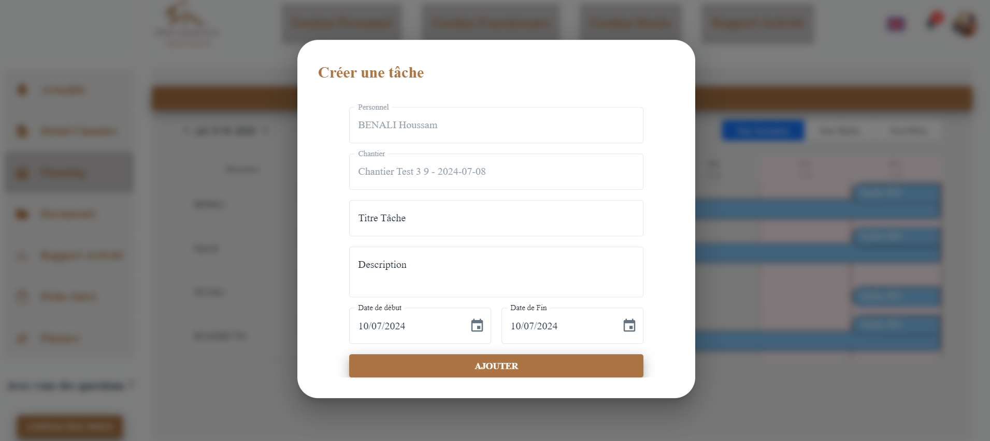
Interfaces
Tâche
Notes:
Et nous avons ici la création de tâche
//Cette interface présente la gestion des tâches. Les utilisateurs peuvent créer, assigner, et suivre les tâches individuelles. Chaque tâche peut être détaillée avec des descriptions, des échéances, et des priorités pour une gestion optimale.

Slide 33
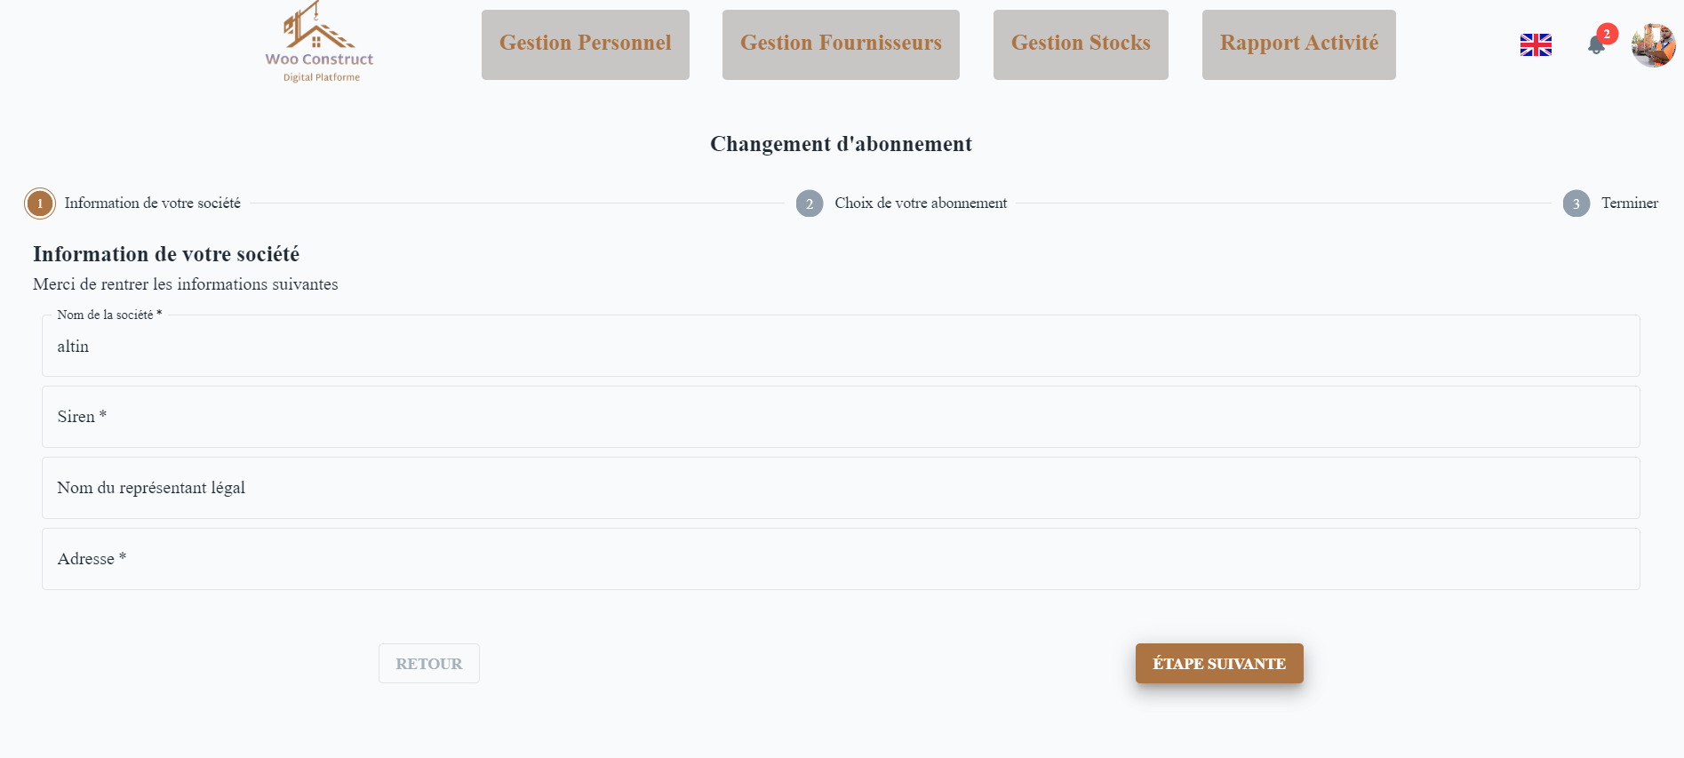
Interfaces
Partie Abonnement
Notes:
Ici nous avons la partie abonnement en 3 étapes

Slide 34
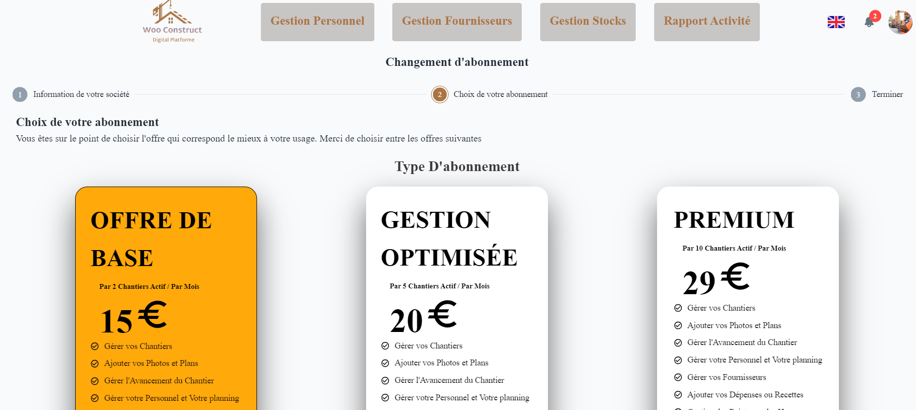
Interfaces
Partie Abonnement

Slide 35
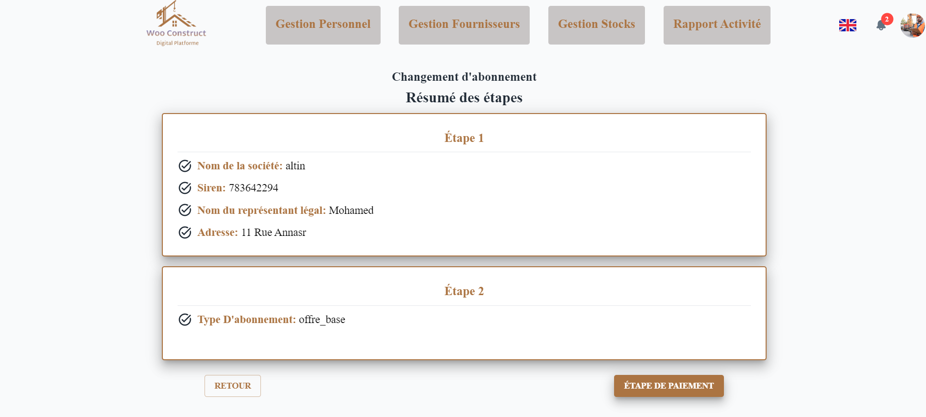
Interfaces
Partie Abonnement

Slide 36

6
Conclusion & Perspectives
Notes:
En conclusion, le développement de WooConstruct a permis de créer une plateforme web novatrice pour la gestion et le suivi des chantiers, simplifiant la coordination et assurant un suivi rigoureux des projets.
Cette expérience a enrichi mes compétences en appliquant mes connaissances théoriques dans un contexte professionnel réel, tout en développant mes aptitudes en communication, gestion de projet et résolution de problèmes. Pour l'avenir, l'intégration de l'intelligence artificielle, une extension mobile, des fonctionnalités de collaboration avancée, une analyse de données approfondie, une sécurité renforcée et une meilleure interopérabilité promettent de renforcer encore l'efficacité et l'utilité de WooConstruct, en en faisant un outil indispensable pour la gestion moderne des chantiers.

Slide 37
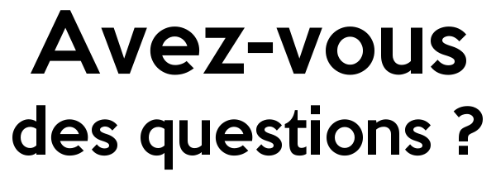
Merci pour votre attention
Notes:
Merci pour votre attention , et je suis a l’écoute de vos questions
-La partie sécurité
Accès limité et les mots de passe
Cryptographie Asymétrique -Les difficulté rencontrer pendant le stage les contraintes de temps parceque pour chaque tache on a temps bien determiner adaptation dans un environnement professionnel
L’accès au donné n’est pas toujours facile la maitrise des outils qui nécessite du temps et des efforts
Passage des cas académiques a des cas réelles
-ce que t’as appris pendant ton stage
Travail en équipe la résolution de problèmes complexes
La maitrise des outils
L’organisation du travail (planification) -contribution la proposition de solutions réalisables et efficaces
Concevoir des fonctionnalité
La mise en place d’une fonctionnalité audit qui permet de gérer les actualités et les notifications
-promesse d’embauche au début y en avais pas mais dernièrement y’a une promesse d’embauche.
-Nous avons choisi d'utiliser ces technologies en raison de leurs avantages spécifiques :
Spring Boot : Pour sa robustesse, sa flexibilité et son support pour les microservices, ce qui nous permet de développer des applications modulaires et évolutives.
React : Pour son efficacité et sa capacité à créer des interfaces utilisateur dynamiques et réactives, améliorant ainsi l'expérience utilisateur.
Kafka : Pour sa capacité à gérer de grandes quantités de données en temps réel, facilitant la communication asynchrone entre les microservices.
MySQL : Pour sa fiabilité, ses performances élevées et sa compatibilité avec les exigences de notre application.
API Gateway (Zuul & Eureka) : Pour gérer et sécuriser le trafic des microservices, assurant une communication fluide et une gestion centralisée des API.
Alfresco : Pour sa gestion efficace des documents et sa capacité à s'intégrer avec d'autres systèmes.
Ces choix technologiques garantissent une architecture scalable, performante et facile à maintenir.«
Une solution SaaS (Software as a Service) est un logiciel accessible via Internet, hébergé par un fournisseur. Les utilisateurs peuvent utiliser le logiciel en ligne sans l'installer, et le fournisseur s'occupe des mises à jour et de la maintenance.

